Slide 1
Исследовательская работа на тему «Исследование микроклимата в кабинетах школы»
Подготовила:
ученица 6 «А» класса МОУ СОШ №2
Попова Екатерина
Руководитель:
Тараканова А.Ф.

Slide 2
Содержание
1. Введение
2.Основная часть
Глава 1. Микроклимат помещений
1.1.Значение микроклимата помещений
1.2. Основные параметры микроклимата и их характеристика
1.3. Измерение параметров микроклимата
Глава 2. Измерение основных параметров микроклимата кабинетов школы
3.Заключение
4.Список литературы
5.Приложение

Slide 3
Одним из необходимых условий нормальной жизнедеятельности человека является обеспечение в помещениях нормальных метеорологических условий, оказывающих существенное влияние на тепловое самочувствие человека. Соблюдения санитарно-гигиенических норм особо актуально в наше время.

Slide 4
Гипотеза исследования:
Существует потребность узнать новое.

Slide 5
Актуальность работы:
Микроклимат имеет большое значение в жизни человека.

Slide 6
Объект исследования:
Предмет исследования:
Микроклимат учебных помещений.
Условия микроклимата в учебных помещениях.

Slide 7
Цель работы:
Исследовать основные параметры микроклимата.

Slide 8
Задачи:
Изучить материал по основным условиям микроклимата.
Провести измерения основных параметров кабинетов школы.

Slide 9
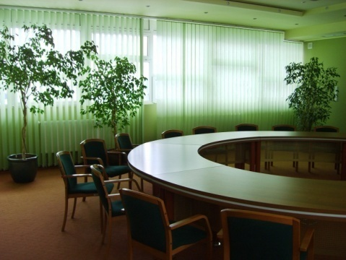
Микроклимат помещений
Микроклимат – это комплекс физических факторов внутренней среды помещений, оказывающий влияние на тепловой обмен организма и здоровье человека.
Микроклимат в помещении может меняться на протяжении всего рабочего дня.

Slide 10
Условия микроклимата в помещениях зависят от ряда факторов:
климатического пояса и сезона года;
характера технологического процесса и вида используемого оборудования;
условий воздухообмена;
размеров помещения;
числа работающих людей и т.п.

Slide 11
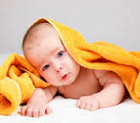
Значение микроклимата помещений:
Человек постоянно находится в состоянии обмена теплотой с окружающей средой. Наилучшее тепловое самочувствие человека будет тогда, когда тепловыделения организма человека полностью отдаются окружающей среде, т.е. имеет место тепловой баланс.

Slide 12
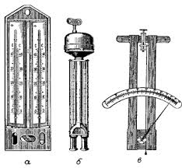
Основные параметры микроклимата и их характеристики:
К микроклиматическим показателям относятся температура, влажность и скорость движения воздуха, температура поверхностей ограждающих конструкций, предметов, оборудования.

Slide 13
В соответствии с СанПиН 2.4.2.2821 – 10 «Гигиенические требования к микроклимату производственных помещений» параметрами, характеризующими микроклимат являются:
температура воздуха;
температура поверхностей (учитывается температура поверхностей ограждающих конструкций (стены, потолок, пол), устройств (экраны и т.п.), а также технологического оборудования или ограждающих его устройств);
относительная влажность воздуха;
скорость движения воздуха;
интенсивность теплового облучения.

Slide 14
Температура и влажность воздуха не должны превышать 18–24 градусов и 40–60% соответственно.

Slide 15
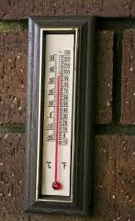
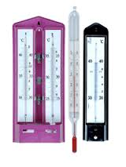
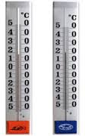
Измерение параметров микроклимата
В обычных условиях для измерения температуры воздуха используются термометры (ртутные или спиртовые), термографы (регистрирующие изменение температуры за определенное время).

Slide 16
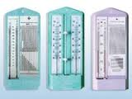
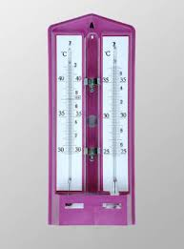
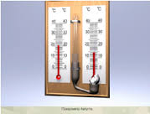
Измерение параметров микроклимата
Для определения влажности воздуха применяются переносные аспирационные психрометры (Ассмана), реже стационарные психрометры (Августа) и гигрометры.

Slide 17
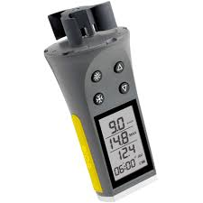
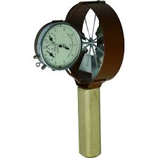
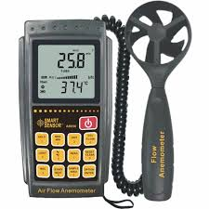
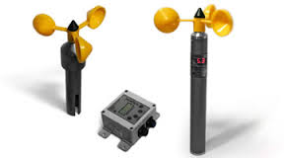
Измерение параметров микроклимата
Скорость движения воздуха измеряется крыльчатыми и чашечными анемометрами.

Slide 18
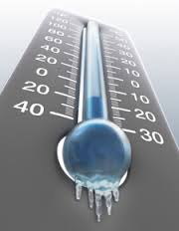
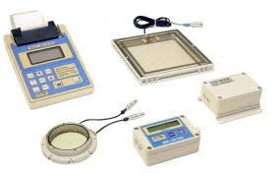
Для определения основных параметров микроклимата кабинетов школы были произведены следующие измерения:

Slide 19
Температура воздуха
№ кабинета | Время измерения температуры | t
№209 информатика | после 1 урока | 23⁰С
 | после 4 урока | 24⁰С
№ 211 физика | после 1 урока | 22⁰С
 | после 4 урока | 23⁰С
№ 210 актовый зал | после 1 урока | 21⁰С
 | после 4 урока | 22⁰С
№202 русского языка и литературы | после 1 урока | 24⁰С
 | после 4 урока | 25⁰С
№101 2а класс | после 1 урока | 22⁰С
 | после 4 урока | 23⁰С

Slide 20
Влажность воздуха
№ кабинета | Влажность воздуха
№209 информатика | 81%
№ 211 физика | 81%
№ 210 актовый зал | 81%
№202 русского языка и литературы | 82%
№101 2а класс | 80%

Slide 21
Данные таблицы показывают, что температура воздуха в кабинетах соответствует требованиям СанПиН 2.4.2. 2821-10 «Гигиенические требования к условиям обучения в общеобразовательных учреждениях» и не превышает предельно допустимые уровни, а вот влажность выше допустимой нормы.

Slide 22
Спасибо за внимание!

